Slide 1

Chào mừng các em đến với tiết Tiếng Việt - Lớp 2

Slide 2
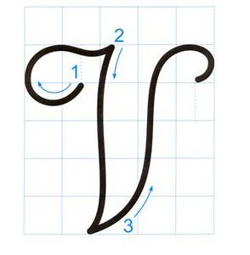
Viết chữ hoa V
Chữ V cao mấy li, rộng mấy li?
Chữ V được viết bằng mấy nét?

Slide 3
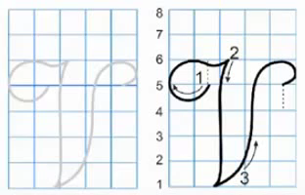

Slide 4
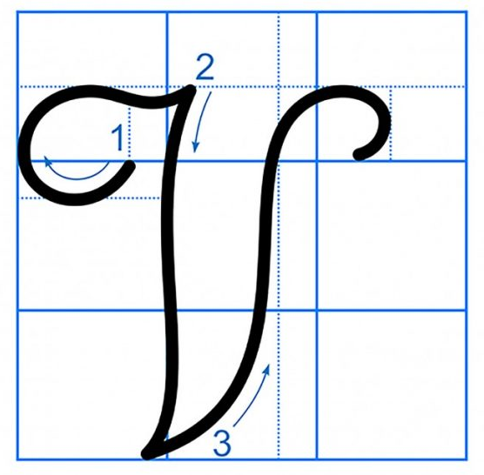

Slide 5
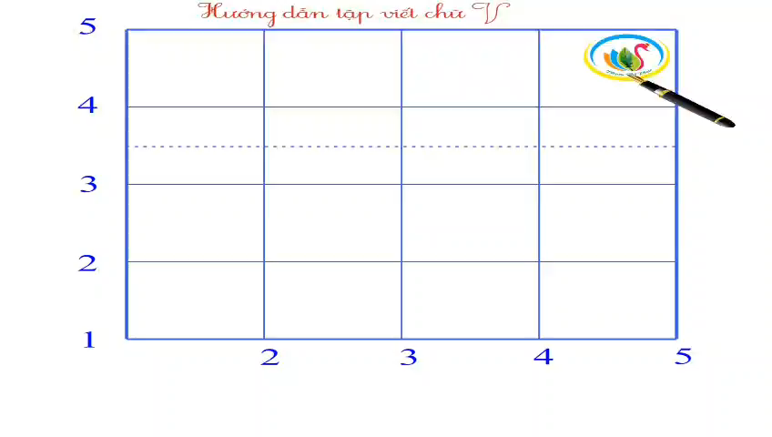

Slide 6
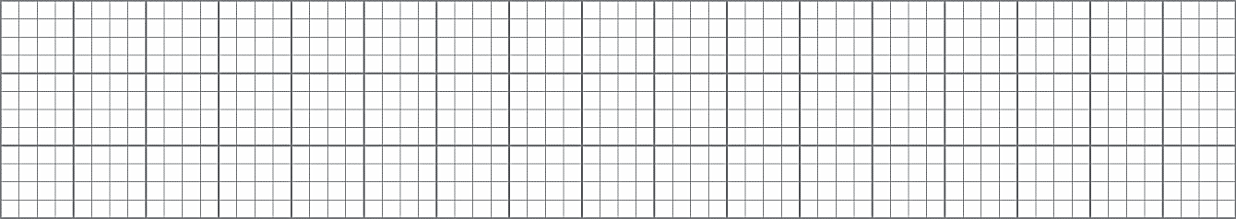
Viết câu ứng dụng
VưŊ cây Ǖίaζ wăm xaζ Ǉō.
Trong câu ứng dụng, chữ nào được viết hoa?
Nêu khoảng cách giữa các chữ trong câu ứng dụng.
Nêu chiều cao của các chữ trong câu ứng dụng

Slide 7





Viết bảng con

Slide 8
ǮǮǮǮǮǮǮǮǮǮǮǮǮǮǮǮǮǮ
ǮǮǮǮǮǮǮǮǮǮǮǮǮǮǮǮǮǮ
ǮǮǮǮǮǮǮǮǮǮǮǮǮǮǮǮǮǮ
ǮǮǮǮǮǮǮǮǮǮǮǮǮǮǮǮǮǮ
ǮǮǮǮǮǮǮǮǮǮǮǮǮǮǮǮǮǮ
ǮǮǮǮǮǮǮǮǮǮǮǮǮǮǮǮǮǮ
ǮǮǮǮǮǮǮǮǮǮǮǮǮǮǮǮǮǮ
ǮǮǮǮǮǮǮǮǮǮǮǮǮǮǮǮǮǮ
ǮǮǮǮǮǮǮǮǮǮǮǮǮǮǮǮǮǮ
V
V
V
V
V
V

Slide 9


LUYỆN VIẾT VỞ
Học sinh viết vào vở Tập viết 2 tập hai

Slide 10
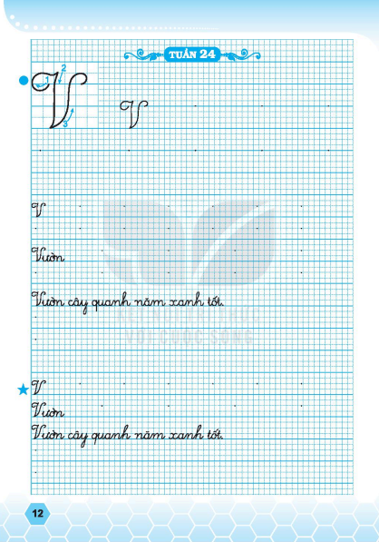
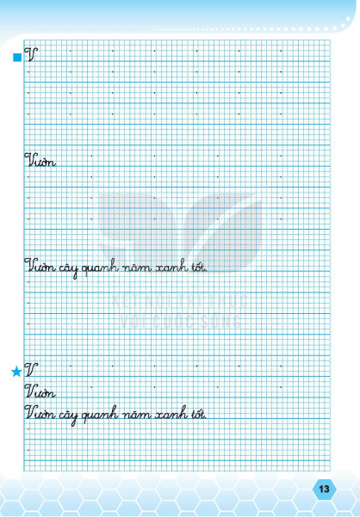

Slide 11



CỦNG CỐ BÀI HỌC
Notes:
Bài giảng thiết kế bởi: Hương Thảo - tranthao121006@gmail.com

